Slide 1









날씨에 따른 따릉이
이용 분석
날씨에 따른 따릉이 이용자 수 예측

Slide 2






목차
01
02
프로젝트 배경
프로젝트 수행절차 및 방법
주제 선정 이유 및 프로젝트 목적
프로젝트 일정
사용 도구
프로젝트 수행 과정
데이터 전처리 과정
데이터 EDA
03
04
프로젝트 수행
보완사항 및 발전 방향
모델 학습 수행 과정
모델링 준비
모델 학습
모델 별 결과 비교
보완사항
발전방향
느낀점

Slide 3





01
프로젝트 배경

Slide 4
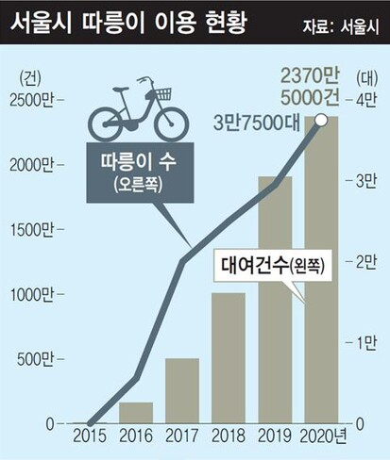
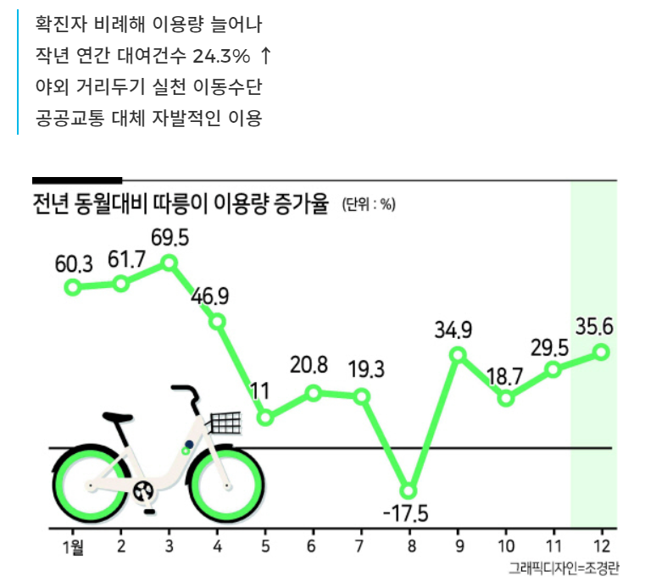

프로젝트 배경
주제 선정 이유 및 프로젝트 목적
큰 폭으로 증가하는 따릉이 사용량
사용량에 영향을 미치는 기타 요인 파악
날씨에 따른 사용량 변화 분석 및 예측

Slide 5
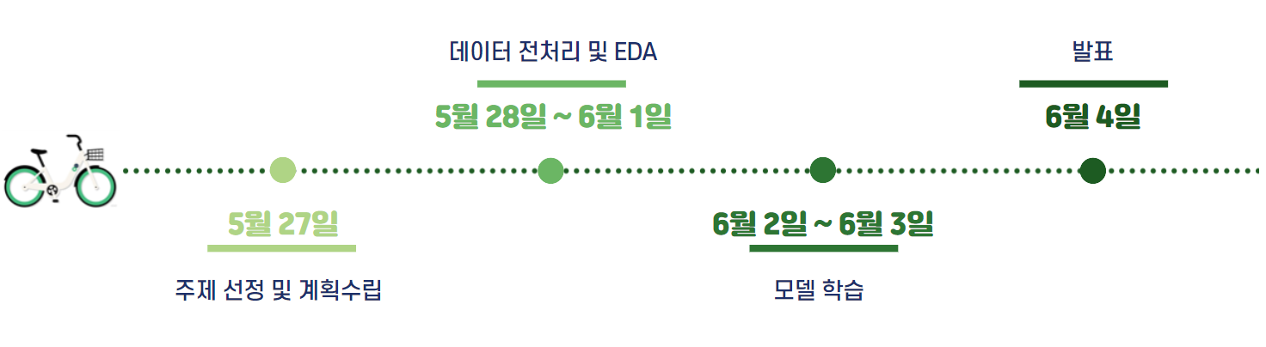
프로젝트 배경
프로젝트 일정

Slide 6




02
프로젝트 수행절차 및 방법

Slide 7
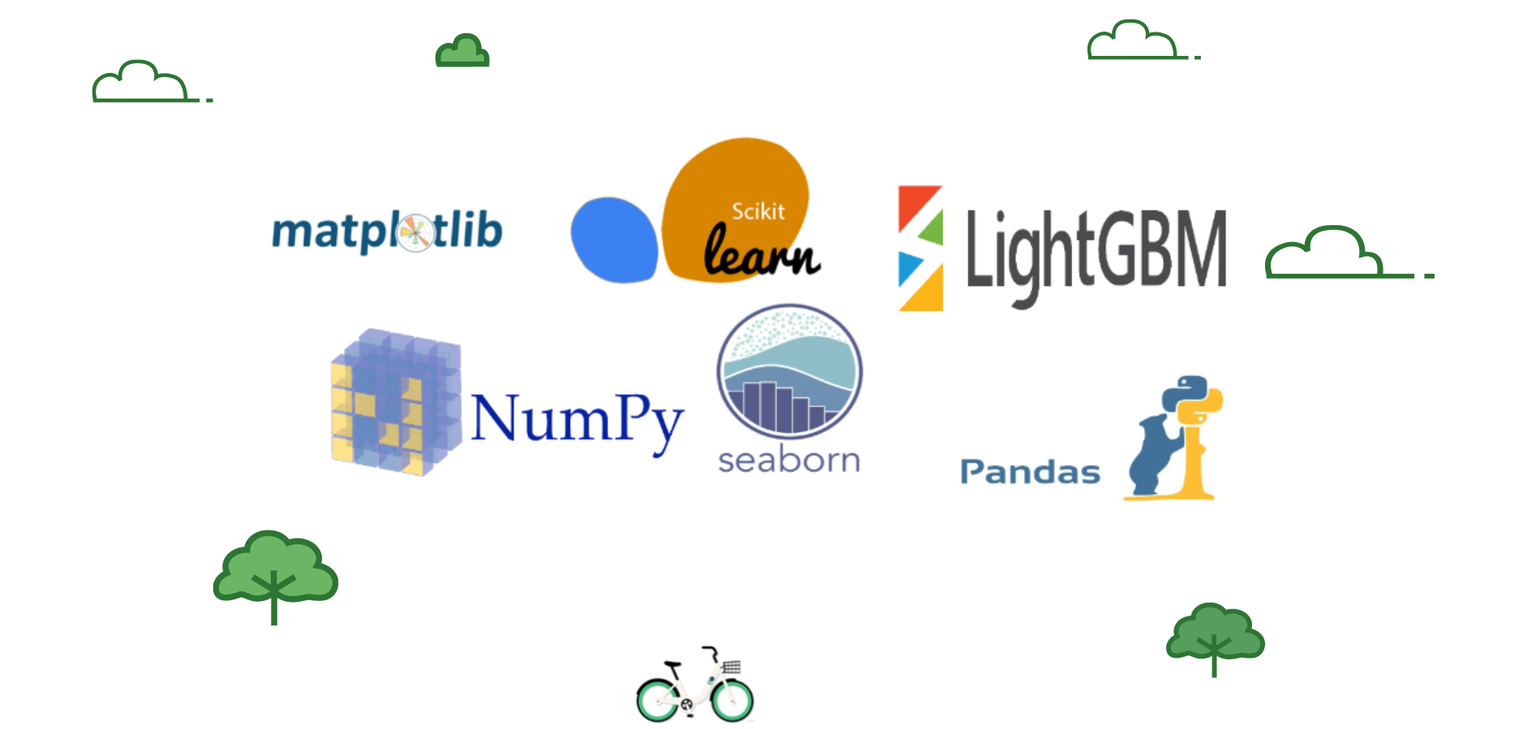
프로젝트 수행절차 및 방법
사용 도구

Slide 8







프로젝트 수행절차 및 방법
프로젝트 수행 과정
MachinLearning preprocess
데이터 수집
EDA
머신러닝
결론 도출
공공
데이터 포털
데이터 탐색 및 전처리
모델
학습
해석 및
시각화

Slide 9
프로젝트 수행절차 및 방법
데이터 전처리 과정
preprocessing
데이터 확인
결측값 제거
데이터 병합
라벨링

Slide 10
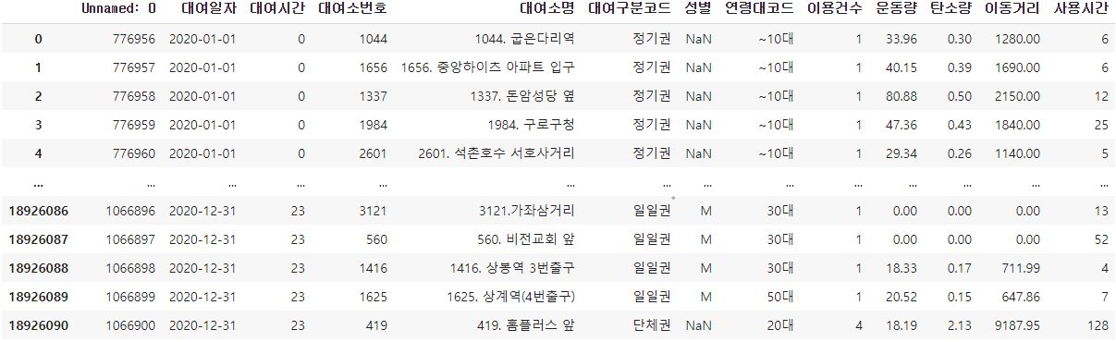
프로젝트 수행절차 및 방법
데이터 전처리 과정
원본 데이터 확인
따릉이 이용 내역
18,926,091 rows × 13 columns
데이터 출처 : http://data.seoul.go.kr/dataList/OA-15245/F/1/datasetView.do# (서울 열린데이터 광장)

Slide 11
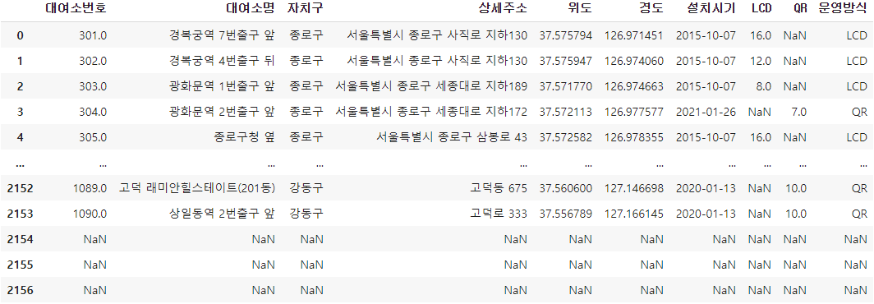
프로젝트 수행절차 및 방법
데이터 전처리 과정
원본 데이터 확인
대여소 목록
2,157 rows × 10 columns
데이터 출처 : http://data.seoul.go.kr/dataList/OA-15245/F/1/datasetView.do# (서울 열린데이터 광장)

Slide 12
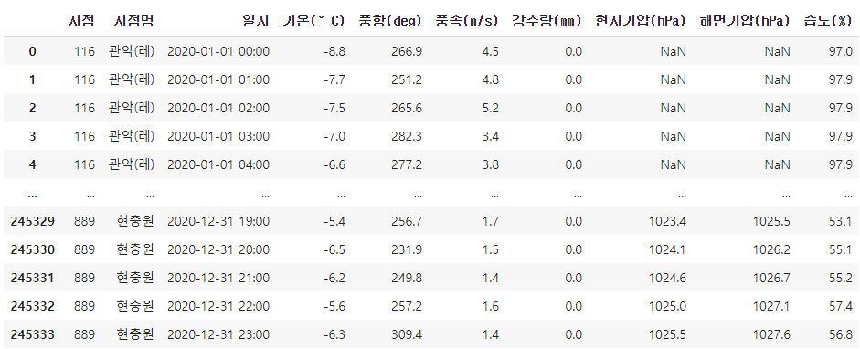
프로젝트 수행절차 및 방법
데이터 전처리 과정
원본 데이터 확인
시간별 날씨
245,334 rows × 10 columns
데이터 출처 : https://data.kma.go.kr/data/grnd/selectAwsRltmList.do?pgmNo=56 (기상청 기상자료개방포털)

Slide 13
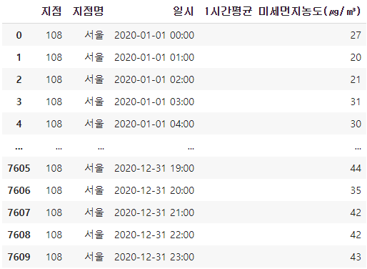
프로젝트 수행절차 및 방법
데이터 전처리 과정
원본 데이터 확인
시간별 미세먼지
7,610 rows × 4 columns
데이터 출처 : https://data.kma.go.kr/data/climate/selectDustRltmList.do?pgmNo=68 (기상청 기상자료개방포털)

Slide 14
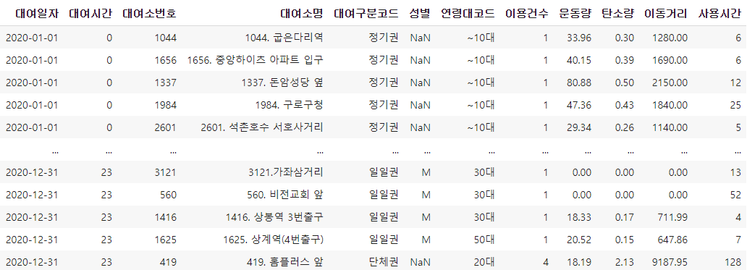
프로젝트 수행절차 및 방법
데이터 전처리 과정
따릉이 이용 내역과 대여소 목록 병합

Slide 15
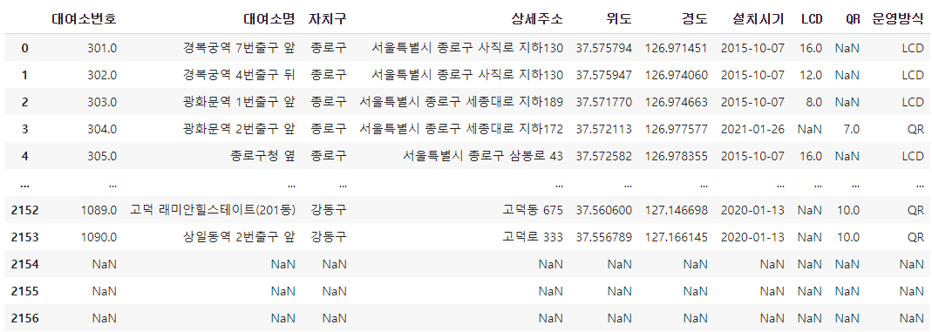
프로젝트 수행절차 및 방법
데이터 전처리 과정
따릉이 이용 내역과 대여소 목록 병합

Slide 16
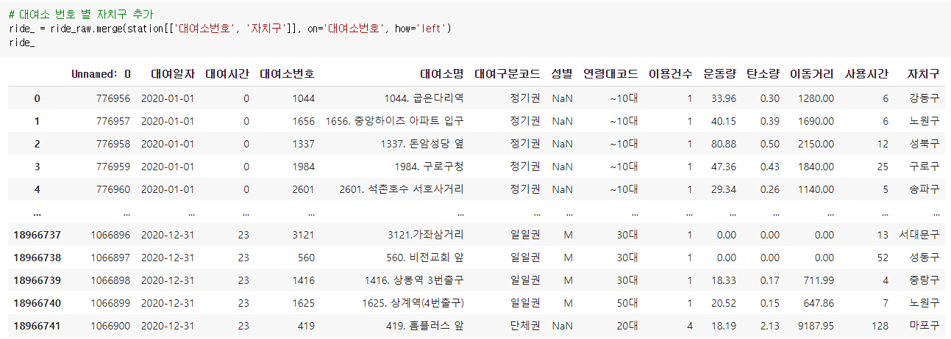
프로젝트 수행절차 및 방법
데이터 전처리 과정
따릉이 이용 내역과 대여소 목록 병합
이용 내역에 대여소 번호를 기준으로 자치구 추가

Slide 17
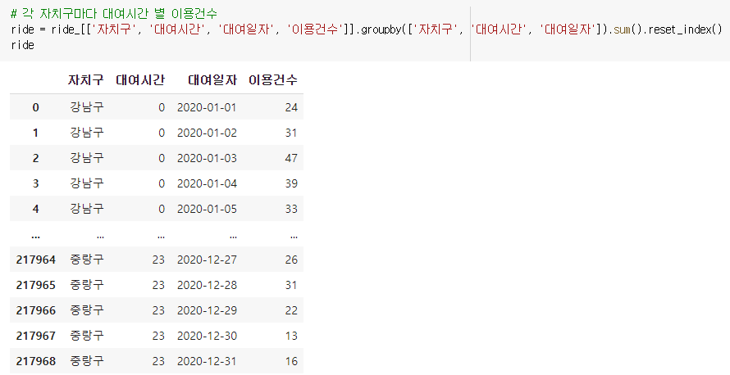
프로젝트 수행절차 및 방법
데이터 전처리 과정
자치구, 대여시간, 대여일자 별 이용건수 합계

Slide 18
프로젝트 수행절차 및 방법
데이터 전처리 과정
시간별 날씨와 미세먼지 병합

Slide 19
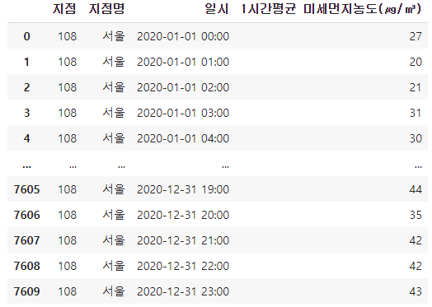
프로젝트 수행절차 및 방법
데이터 전처리 과정
시간별 날씨와 미세먼지 병합

Slide 20
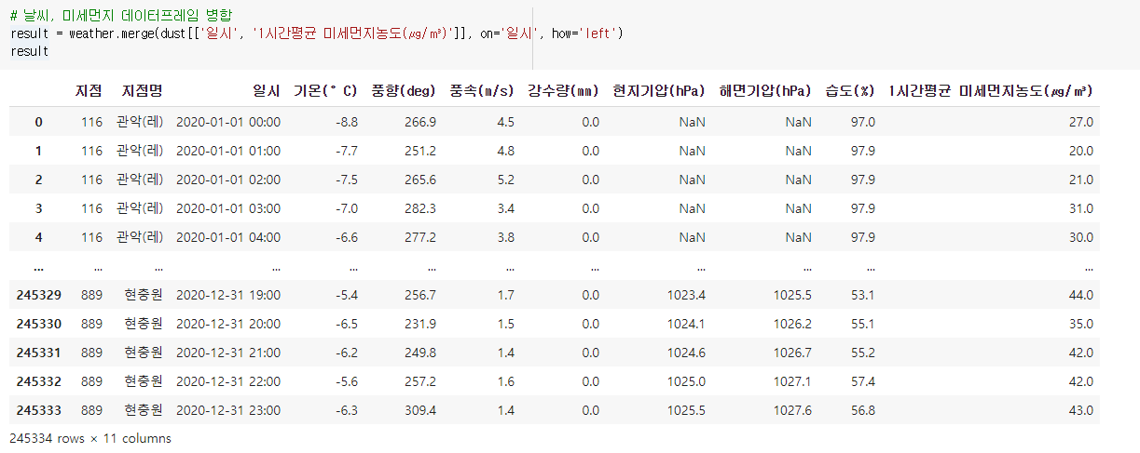
프로젝트 수행절차 및 방법
데이터 전처리 과정
시간별 날씨와 미세먼지 병합
시간별 날씨에 일시가 같은 미세먼지농도 추가

Slide 21
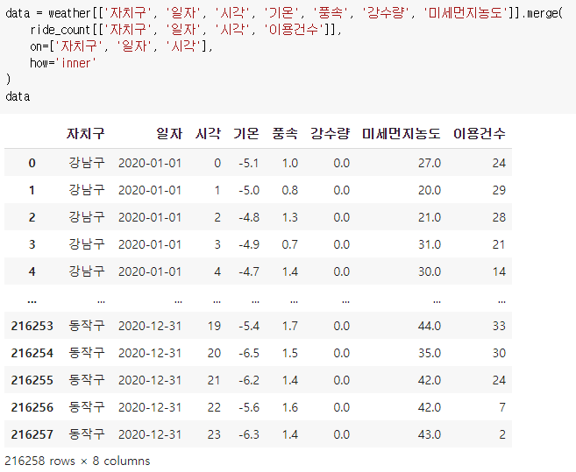
프로젝트 수행절차 및 방법
데이터 전처리 과정
시간별 날씨에서 원하는 열 선택 후 이용건수 병합

Slide 22
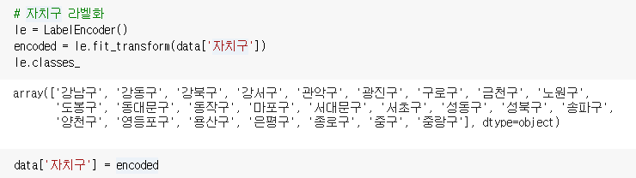
프로젝트 수행절차 및 방법
데이터 전처리 과정
자치구 및 요일, 달 라벨화
가나다 순으로 정렬된 자치구를 0 ~ 24 숫자 값으로 라벨화

Slide 23
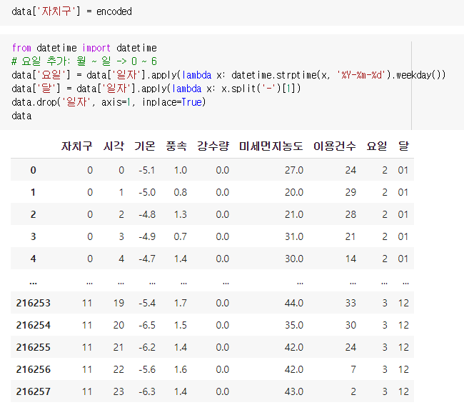
프로젝트 수행절차 및 방법
데이터 전처리 과정
자치구 및 요일, 달 라벨화

Slide 24
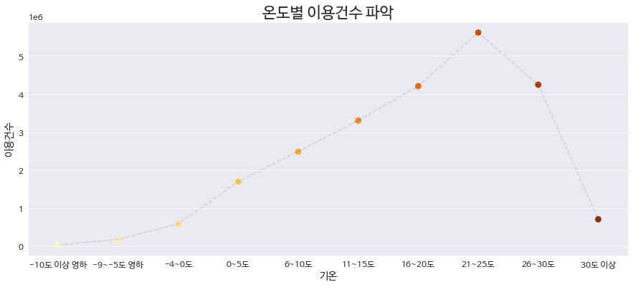
프로젝트 수행절차 및 방법
데이터 EDA
날씨 특성별 EDA

Slide 25
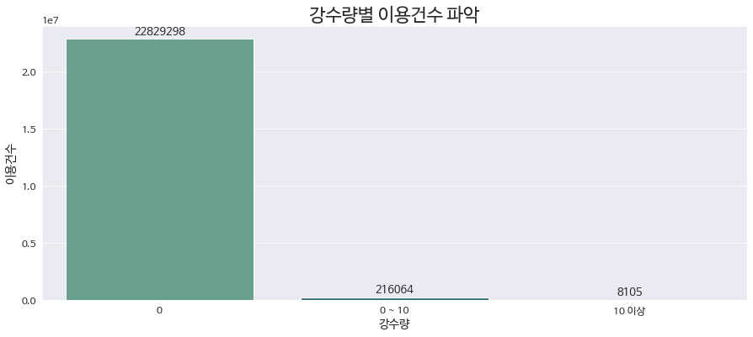
프로젝트 수행절차 및 방법
데이터 EDA
날씨 특성별 EDA

Slide 26
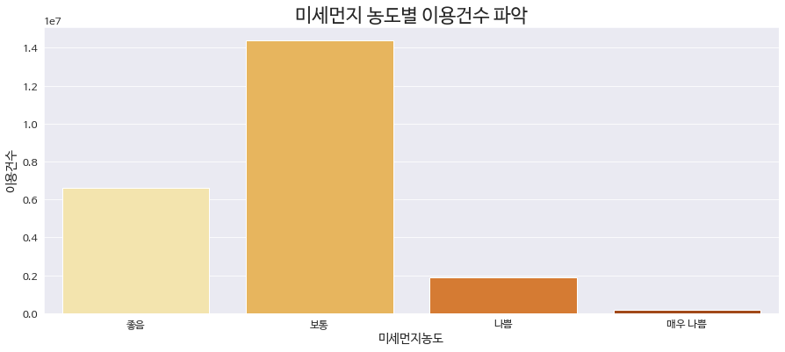
프로젝트 수행절차 및 방법
데이터 EDA
날씨 특성별 EDA

Slide 27
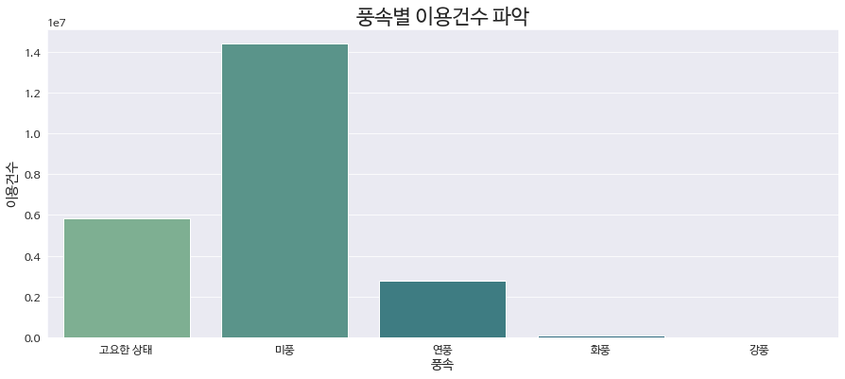
프로젝트 수행절차 및 방법
데이터 EDA
날씨 특성별 EDA

Slide 28
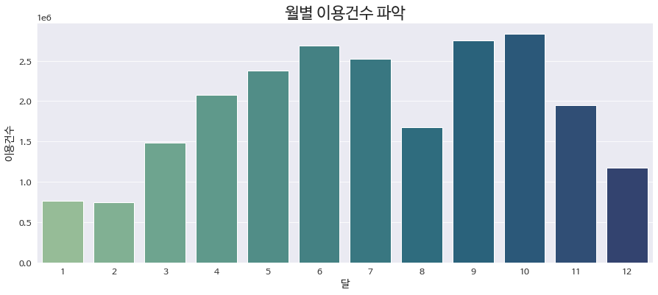
프로젝트 수행절차 및 방법
데이터 EDA
시계열 특성별 EDA

Slide 29
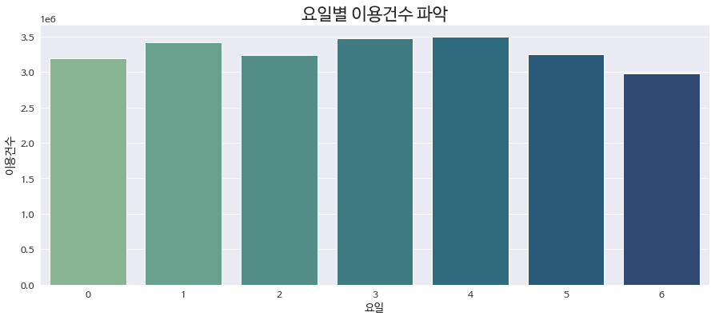
프로젝트 수행절차 및 방법
데이터 EDA
시계열 특성별 EDA

Slide 30
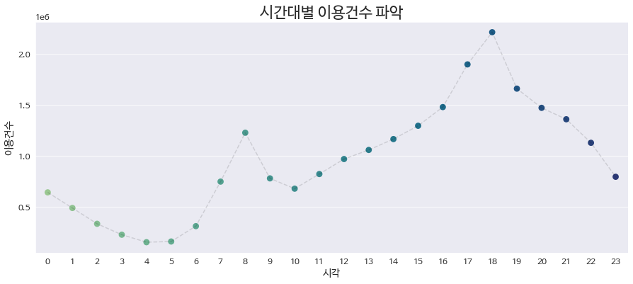
프로젝트 수행절차 및 방법
데이터 EDA
시계열 특성별 EDA

Slide 31
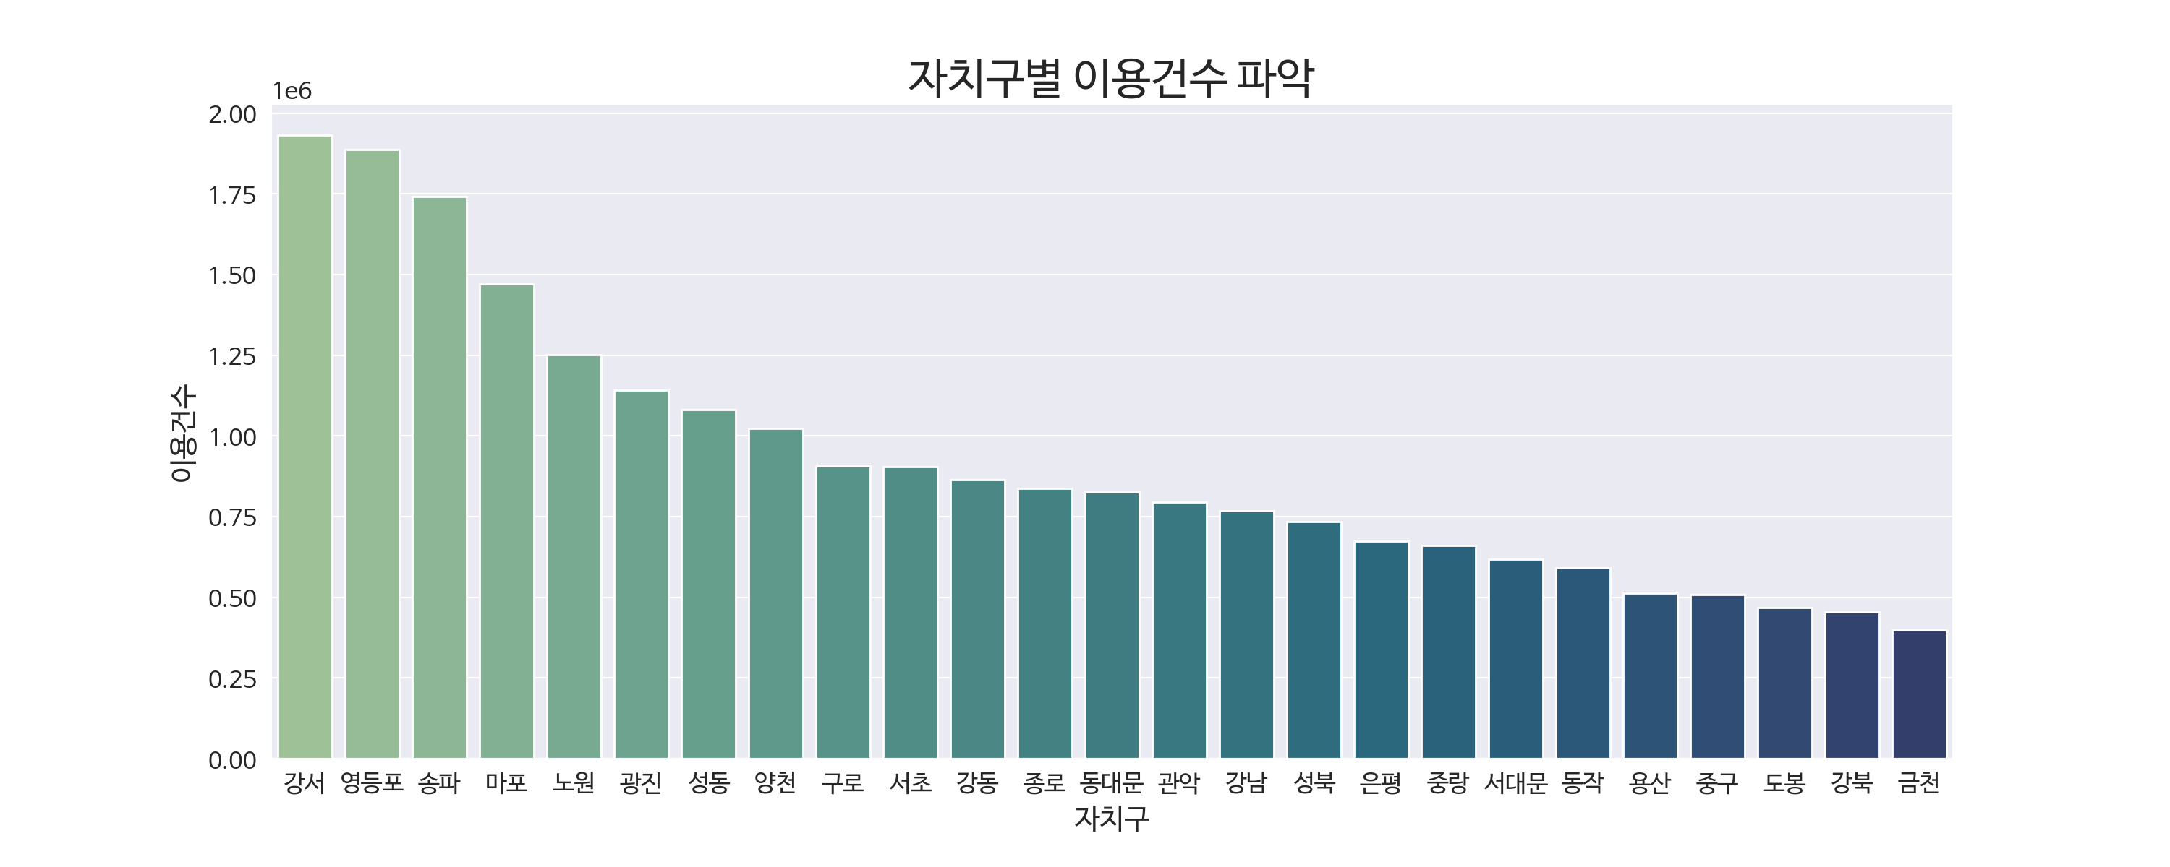
프로젝트 수행절차 및 방법
데이터 EDA
자치구별 EDA

Slide 32
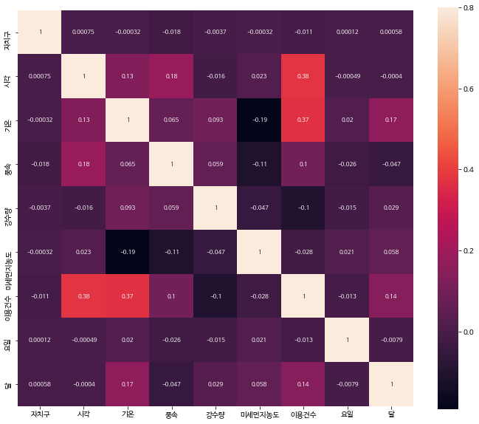
프로젝트 수행절차 및 방법
데이터 EDA
특성별 상관관계 Heatmap

Slide 33

03
프로젝트 수행

Slide 34
프로젝트 수행
모델 학습 수행 과정
machine learning process
모델링 준비
모델 학습
최적 모델 선정
결과 비교

Slide 35
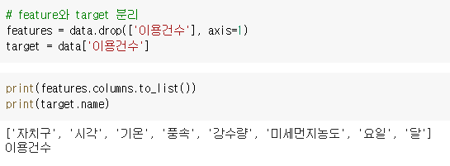
프로젝트 수행
모델링 준비
종속변수, 독립변수 선정

Slide 36
프로젝트 수행
모델링 준비
사용 모델 선정
Linear
Regressor
RandomForest
Regressor
XGBoost
Regressor
LightGBM
Regressor
복잡도 제어 불가
규제를 적용하여 과대적합 방지
예측 변동성 줄고 과적합 방지
결측치 많아도 높은 정확도
데이터 많을 시 속도 대폭 하락
결과 해석 어려움
내부적 교차 검증 수행으로 반복 수행 횟수 최적화
결손값 자체 저리
병렬처리 불가
빠른 학습과 예측 수행 시간
적은 메모리 사용량
데이터 양 적을 시 과적합 발생

Slide 37
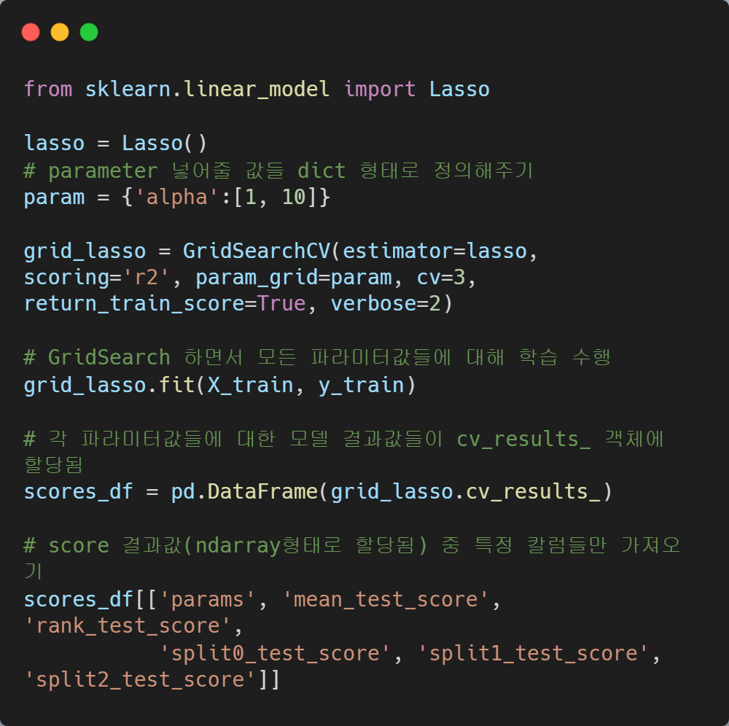
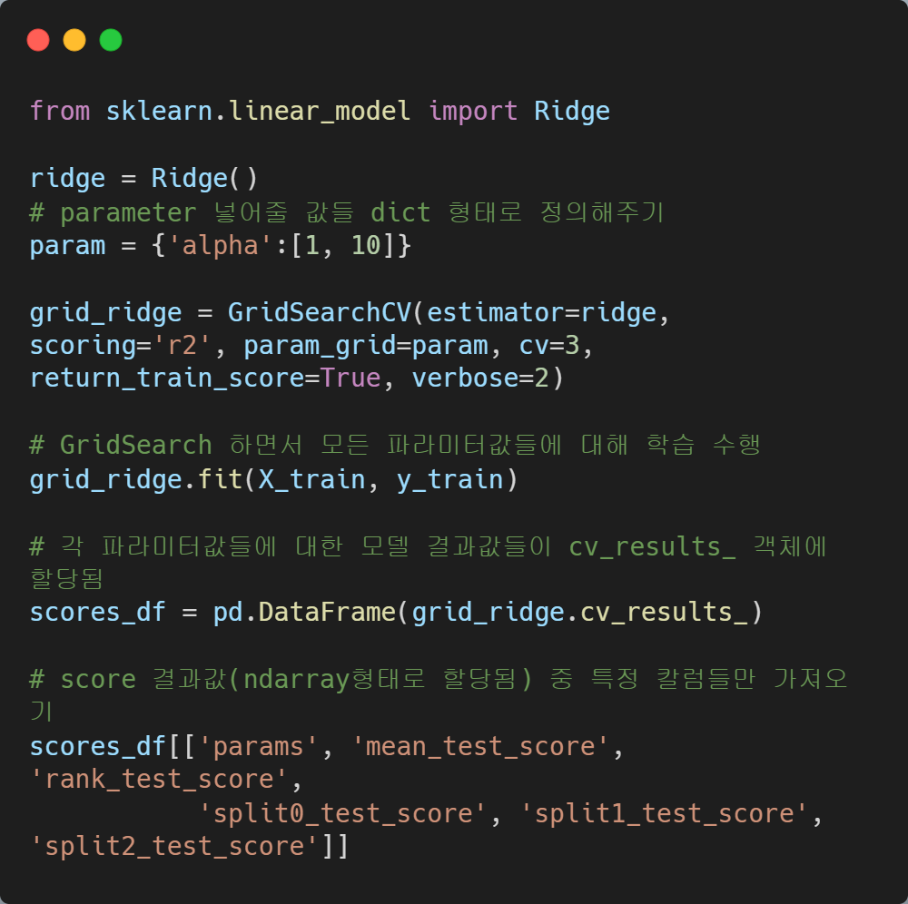
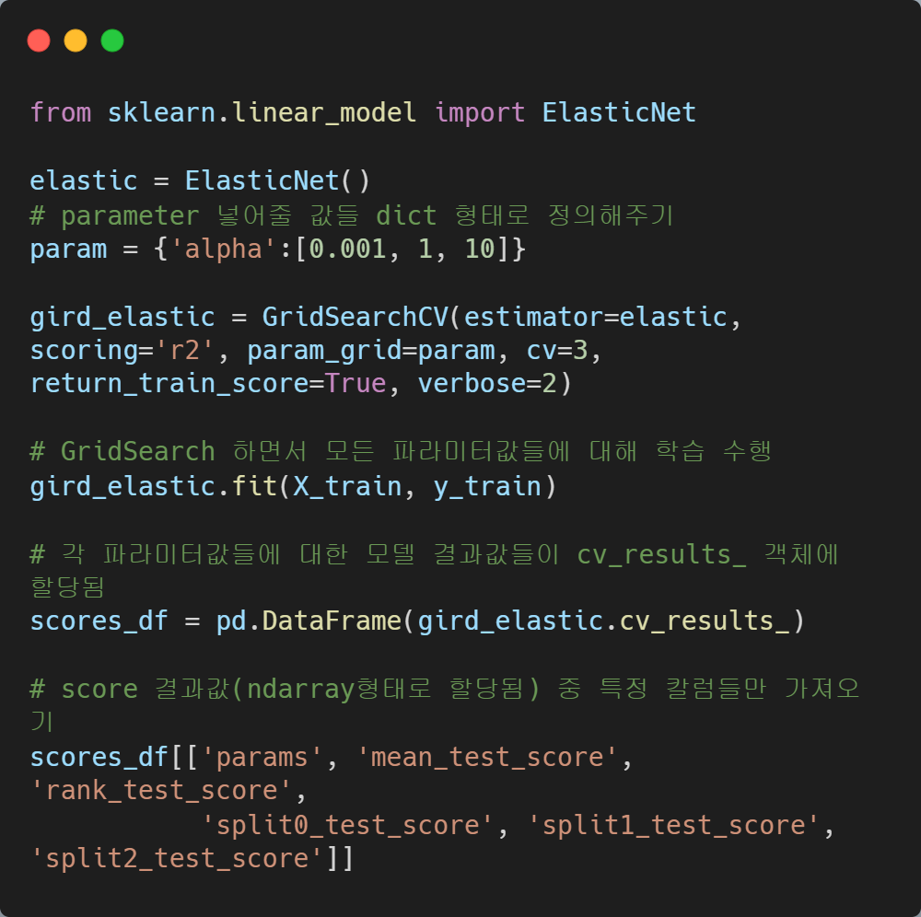
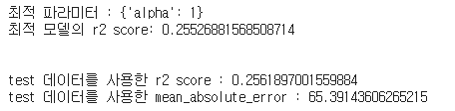
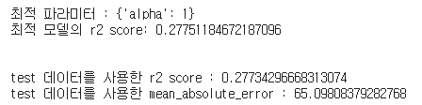
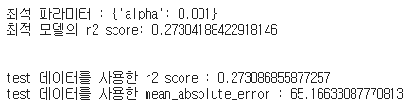
프로젝트 수행
모델 학습
선형 회귀 모델
LASSO: 0.26
RIDGE: 0.28
ELASTICNET: 0.27

Slide 38
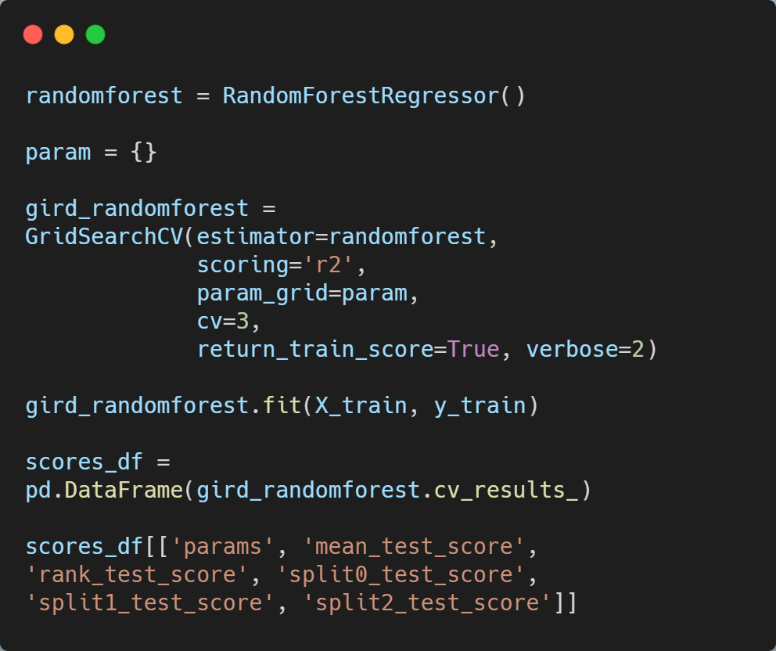
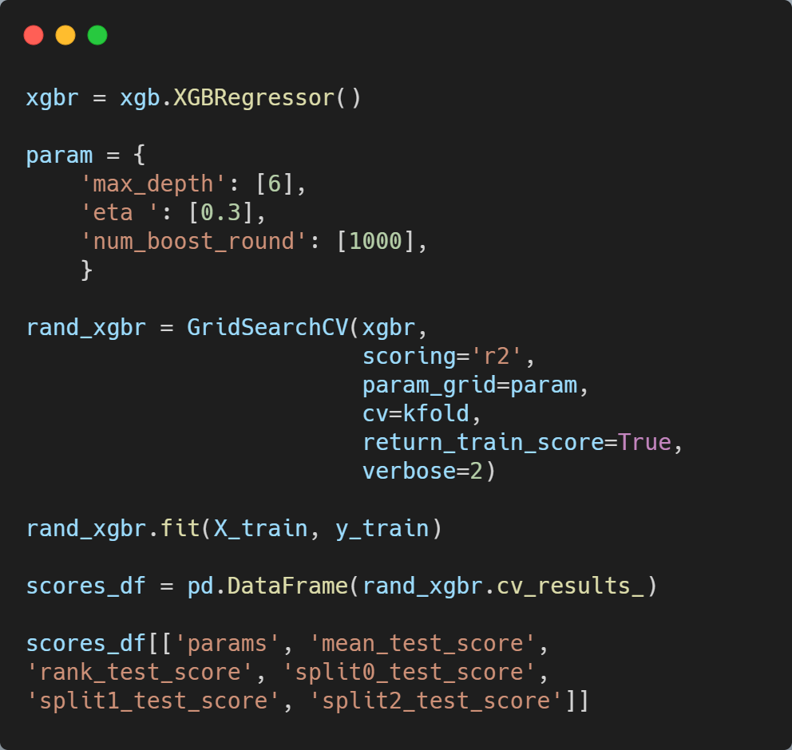
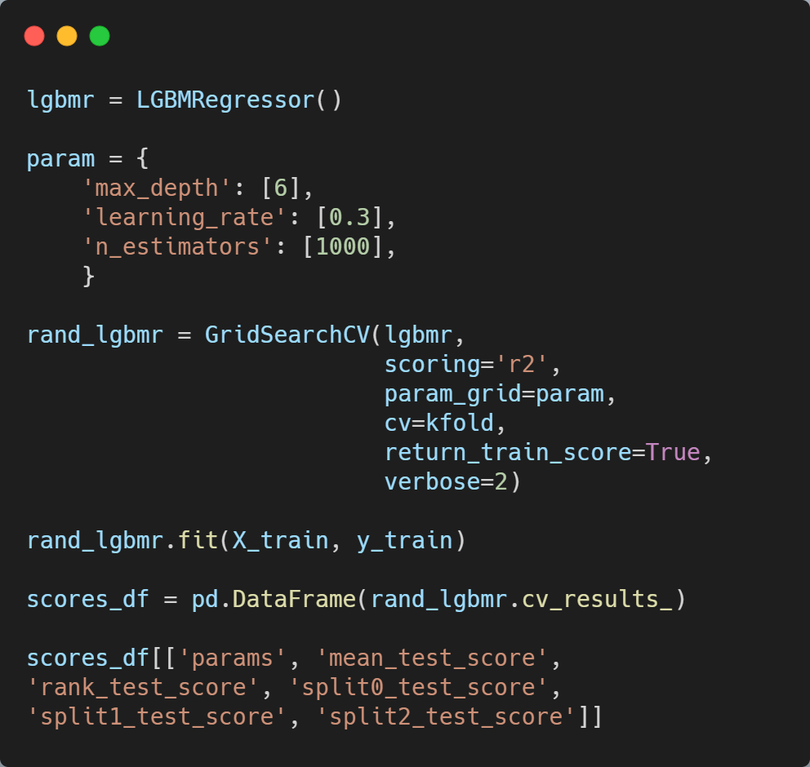
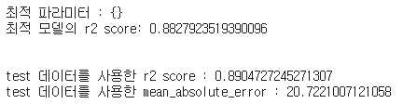
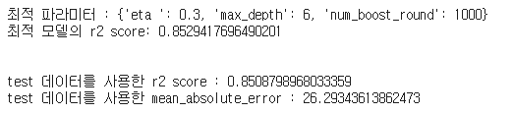
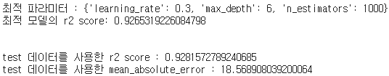
프로젝트 수행
모델 학습
boosting 모델
RANDOMFOREST: 0.89
XGBOOST: 0.85
LIGHTGBM: 0.93

Slide 39
프로젝트 수행
모델 별 결과 비교
R2 score 사용
0.93
0.89
0.85
0.27
Linear
Regressor
Random
Forest
XGBoost
Regressor
LightGBM
Regressor

Slide 40
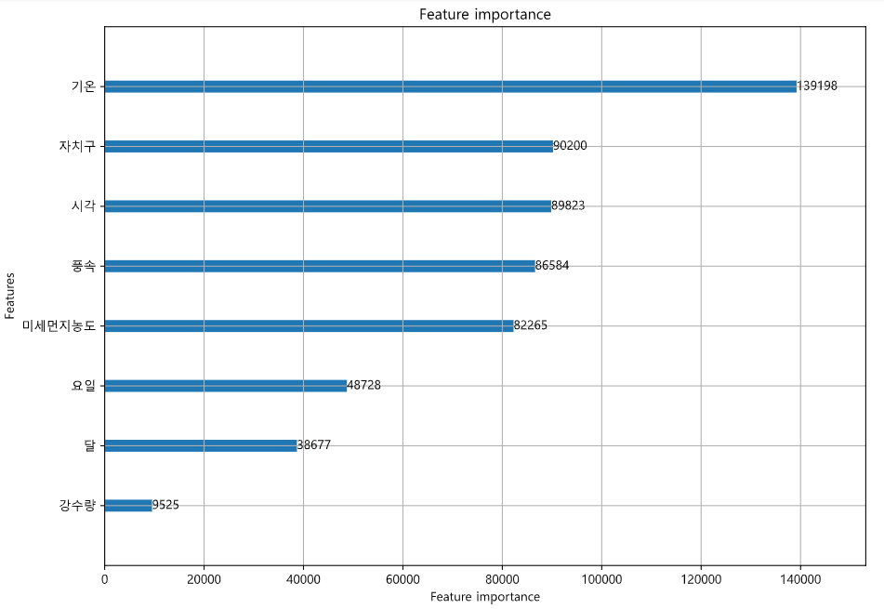
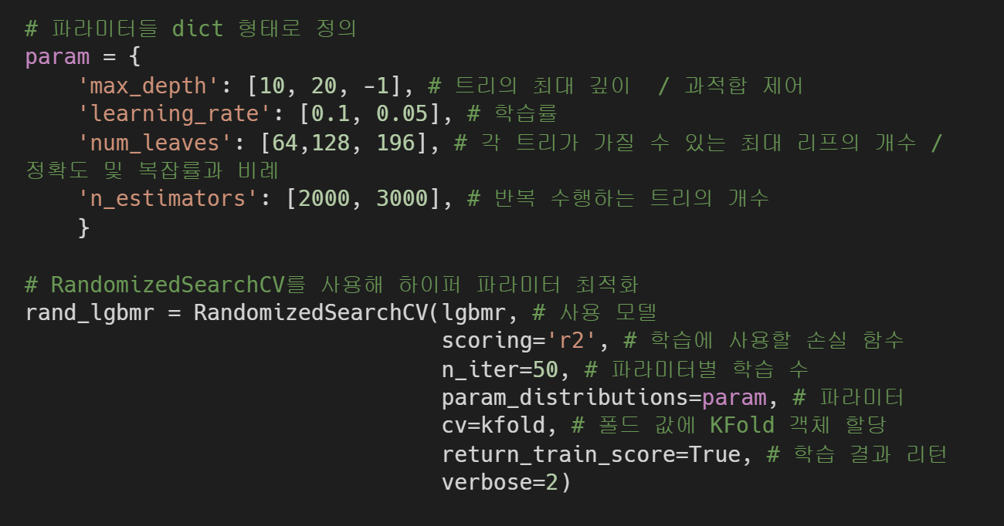
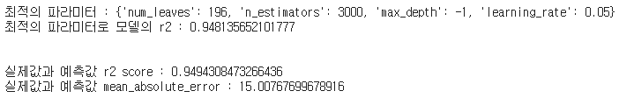
프로젝트 수행
최적 모델 선정
LightGBM Regressor
r2 score: 0.95
성능이 좋은 대신 과적합에 취약
데이터 양과 KFold를 사용해 과적합 제어

Slide 41
04
보완사항 및 발전 방향

Slide 42
보완사항 및 발전 방향
보완사항
01
연령, 성별 등 다양한 특성을 추가했을 시 더 나은 결과 도출 가능성
02
신경망 학습은 최적의 모델을 구현할 만큼의 이해도가 없어 미구현
03
r2 score를 추가로 올리기엔 파라미터에 대한 이해 미흡

Slide 43
보완사항 및 발전 방향
발전 방향
01
기상 기반 예측 모델로 계절별/시간별 따릉이 집중 배치 구역 설정,
인력 배치 등에 사용
02
대여소 값을 이용한다면 서울시 전체보다 작은 행정 단위(구별, 동별)로 세세하게 분류하여 그 지역 내에서 사용량 많은 대여소별 예측도 기대할 수 있음

Slide 44
보완사항 및 발전 방향
느낀점
심세경
머신러닝에 대한 공부가 충분하지 않은 상태로 참여하지 못한 것에 대한 아쉬움이 있다
프로젝트를 통해 팀원들에게 많은 것을 배울 수 있는 시간이였고, 프로젝트가 끝나고 부족한 점을 찾아서 더 공부해보고싶다
조석용
학습이 필요한건 모델이 아니라 나다
박병현
머신러닝 녀석은 나의 밑바닥을 보여주었다. 고된 일주일이었다.
완벽히 이해해서 원하는 분야에 적용해보고 싶다.

Slide 45

발표를 들어주셔서
감사합니다

